Slide 1
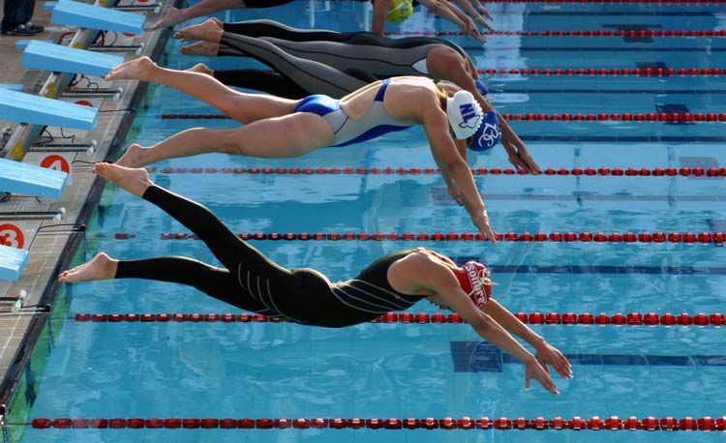
EL DEPORTE Y SUS PREPARACIONES
IÑIGO MONTES PRADA 6ºB

Slide 2
ÍNDICE
1. EL CALENTAMIENTO EN LA PRÁCTICA DEPORTIVA.
2. DEPORTES DE FUERZA Y ALGÚN/A DEPORTISTA CONOCIDO/A.
3. FLEXIBILIDAD Y ESTIRAMIENTOS.

Slide 3
1. EL CALENTAMIENTO EN LA PRÁCTICA DEPORTIVA
El calentamiento deportivo es el conjunto de ejercicios de todos los músculos y articulaciones ordenados de un modo gradual con la finalidad de preparar al organismo para un mejor rendimiento físico y para evitar algún tipo de contracción muscular o lesión física.
DESCRIPCIÓN:
El calentamiento consiste en realizar una serie de pruebas que provocan un aumento de la temperatura muscular. Su intensidad subirá con el tiempo de calentamiento, es decir, al principio se calienta con ejercicios de baja intensidad y luego con ejercicios de alta intensidad para no forzar al cuerpo e ir preparándolo poco a poco.
El ritmo cardíaco y la frecuencia respiratoria también suben, porque a medida de que se realiza un ejercicio con mayor intensidad, se necesitan más nutrientes y más oxígeno para sostener la actividad.
La finalidad del calentamiento es conseguir que nuestro cuerpo alcance un nivel óptimo de forma paulatina. De ese modo al iniciar una actividad podremos rendir al máximo y además prevenir posibles lesiones. Entre los beneficios del calentamiento se encuentran:
Mejora las posibilidades orgánicas de tipo fisiológico y físico.
Mejora el movimiento corporal al afectar a la coordinación y el equilibrio.
Mejora la actividad cardíaca y la respiración.
Mejora la actuación en la actividad.
Prevención de lesiones al proteger los músculos y las articulaciones.

Slide 4
FASES:
Para calentar se siguen unas pautas:
Calentamiento cardiovascular: se trata de calentar de forma que los músculos lleguen a una temperatura mínima para poder realizar el calentamiento de movilidad articular.
Movilidad articular: se trata de calentar más rápidamente los distintos segmentos corporales. Son movimientos de las articulaciones siguiendo un orden lógico, bien ascendente o descendente (tobillos, rodillas, cadera, hombros…).
Estiramientos globales: mantenerse en una posición de 6 a 12 segundos sin llegar a ningún tipo de dolor. Para evitar la lesión, no se debe hacer rebotes ni movimientos bruscos. Más tiempo de estiramiento en el calentamiento afecta la capacidad contráctil del músculo con las consecuentes pérdidas de rendimiento.

Slide 5
EFECTOS:
Sobre el organismo:
  Aumento de la temperatura corporal que puede subir hasta por encima de los 38,5 ºC.
  Aumento del riego sanguíneo y de la irrigación de los músculos, lo que proporciona mayor aporte de oxígeno y evacuación del dióxido de carbono.
  Aumento de la actividad pulmonar y mejora en la utilización del oxígeno.
  Aumento de la velocidad de contracción muscular.
Sobre la motricidad:
  Mejora de la transmisión de los impulsos nerviosos.
  Aumento de la sensibilidad propioceptiva.
  Economía de energía.
Sobre la actuación en la actividad:
  Aumento de capacidades psíquicas y cognitivas: atención, concentración y procesamiento de la información.
  Aumento de las capacidades orgánicas y artículo-musculares.
  Aumento de los niveles de fuerza.
Sobre la prevención de lesiones:
  Aumento de la temperatura del cuerpo y bajada de la viscosidad sinovial que facilita el roce articular y muscular.
  Aumento de la elasticidad muscular que evita alargamientos bruscos y desgarros musculares.
  Adaptación a las acciones motrices.

Slide 6

TIPOS:
Con carácter general se puede hablar de:
Calentamiento global o general: Es el que prepara los músculos en una intensidad baja para realizar una actividad física.
Calentamiento segmentado: Es el tipo de calentamiento dirigido a la práctica de algún deporte y que se ocupa de alguna o algunas partes del cuerpo específicamente. En muchos deportes una parte del tiempo se emplea en realizar actividades de calentamiento con la pelota o con algún instrumento.
Además, por sus características se pueden citar:
Calentamiento preventivo: Este se realiza para evitar alguna lesión y se suele acompañar de masajes y baños de calor.
Calentamiento dinámico: En él se realizan ejercicios que mezclan fuerza, flexibilidad, equilibrio, coordinación y respiración.
Se debe ser realizado antes de toda actividad para acelerar la actividad motriz y tener un eficaz movimiento.
Aunque los beneficios se suelen asumir de un modo empírico no existen demostraciones científicas sólidas sobre su papel en la prevención de traumatismos, aunque se han podido aportar evidencias en el caso de deportes concretos. Sin embargo se plantea la duda de si la eficacia preventiva se debe al calentamiento o a las características del propio deporte.

Slide 7
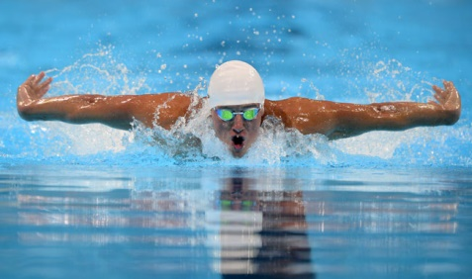
2. DEPORTES DE FUERZA Y ALGÚN/A DEPORTISTA CONOCIDO/A
NATACIÓN:
La natación es el movimiento y el desplazamiento a través del agua mediante el uso de las extremidades corporales y por lo general sin utilizar ningún instrumento o apoyo para avanzar, generalmente la natación se hace para recreación, deporte, ejercicio o supervivencia. Los seres humanos pueden contener la respiración bajo el agua y realizar natación locomotora rudimentaria, esto se puede hacer semanas después del nacimiento como una respuesta evolutiva.
La natación es consistentemente una de las principales actividades recreativas públicas, y en algunos países, las lecciones de natación son una parte obligatoria del currículo educativo .Como un deporte formal, la natación tiene competencias locales, nacionales e internacionales, los Juegos Olímpicos son los juegos más importantes donde la natación es una disciplina.

Slide 8
HALTEROFILIA:
La halterofilia o levantamiento de pesas es un deporte que consiste en el levantamiento del máximo peso posible en una barra en cuyos extremos se fijan varios discos, que son los que determinan el peso final que se levanta. A dicho conjunto se denomina haltera.
Existen dos modalidades de competición: arrancada y dos tiempos o envión. En la primera de ellas se trata de levantar las pesas, de una vez y sin interrupción, desde el suelo hasta la total extensión de los brazos sobre la cabeza. En la segunda se ha de conseguir lo mismo, pero se permite una interrupción del movimiento cuando la barra se halla a la altura de los hombros.
Se desarrolló en Europa durante el siglo XIX, aunque tiene antecedentes en épocas anteriores. En 1905 se fundó la Federación Internacional de Halterofilia, que regula este deporte.
La halterofilia formó parte de los deportes olímpicos en los Juegos Olímpicos de Atenas 1896 y en los de Saint Louis 1904. Aunque desapareció en 1908, se reincorporó en los juegos de Amberes 1920. La categoría femenina no entró en el programa hasta los Juegos Olímpicos de Sídney 2000.
En los gimnasios de halterofilia se requieren accesorios específicos para la práctica de este deporte, como por ejemplo:
Barras (palanquetas), discos (de 1 - 2 - 2,5 - 5 - 10 - 15 - 20 y 25 kg), parales para barras, tacos de altura, bancos (asientos), plataformas, magnesia y otros.

Slide 9
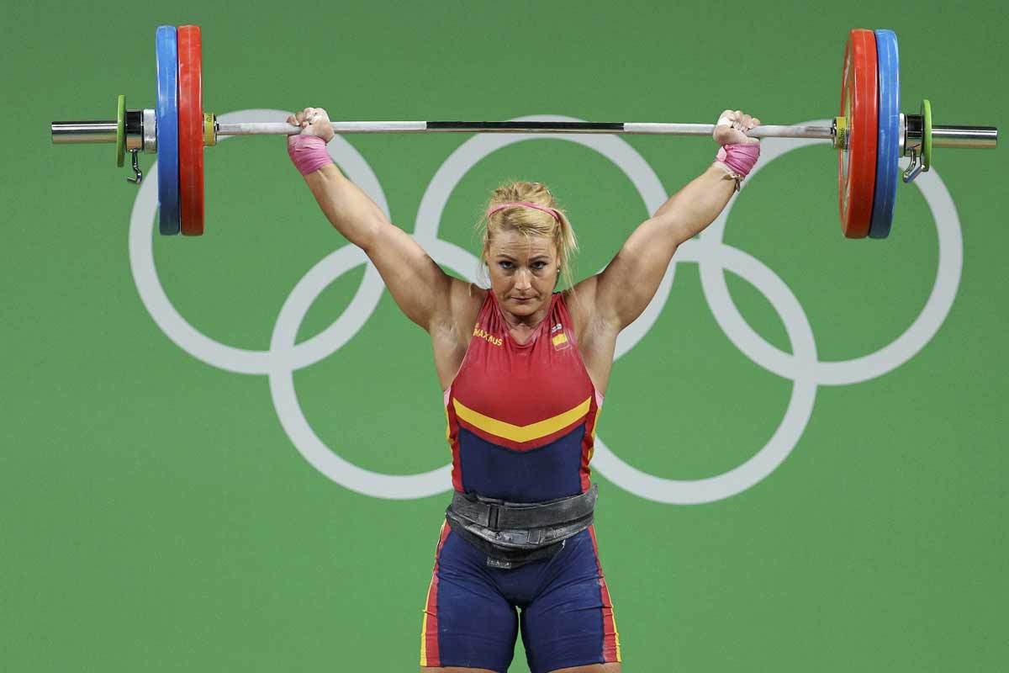
Se le considera como el más genuino de los deportes de fuerza, pero además exige gran destreza y una actitud mental excepcional. El levantamiento de pesas o halterofilia implica un entrenamiento a fondo para lograr el desarrollo del atleta sobre la tarima, al obligar a todos los músculos de su cuerpo a realizar una acción que supera ampliamente la suma de los recursos parciales del individuo.
LIDIA VALENTÍN:
Lidia Valentín Pérez (Ponferrada, León, 10 de febrero de 1985) es una deportista española que compite en halterofilia, en la categoría de 75 kg, ganadora de la medalla de bronce en los Juegos Olímpicos de Río 2016 y en el Mundial de 2013, y bicampeona de Europa en 2014 y 2015.
La halterófila berciana ha participado en tres Juegos Olímpicos. En los de Pekín 2008 quedó en quinta posición y en los de Londres 2012 quedó cuarta, pero el dopaje de las tres halterófilas que la precedieron en cada una de los juegos -primera, tercera y cuarta clasificadas de 2008 y las tres que ocuparon el podio en 2012, detectado tras nuevos análisis ocho y cuatro años después respectivamente, la coloca como subcampeona olímpica en 2008 y campeona olímpica en 2012 a falta de proclamación oficial.

Slide 10
3. ESTIRAMIENTOS Y FLEXIBILIDAD
ESTIRAMIENTOS:
El estiramiento hace referencia a la práctica de ejercicios suaves y mantenidos para preparar los músculos para un mayor esfuerzo y para aumentar el rango de movimiento en las articulaciones. Es el alargamiento del músculo más allá de la longitud que tiene en su posición de reposo.
BENEFICIOS:
Aumenta la flexibilidad de los músculos.
Disminuye la cantidad de ácido láctico en los músculos.
Reduce la probabilidad de lesiones.
Mejora la coordinación de músculos agonistas-antagonistas.
Previene el endurecimiento muscular después del ejercicio.
Reduce la tensión muscular.
Facilita los movimientos.

Slide 11
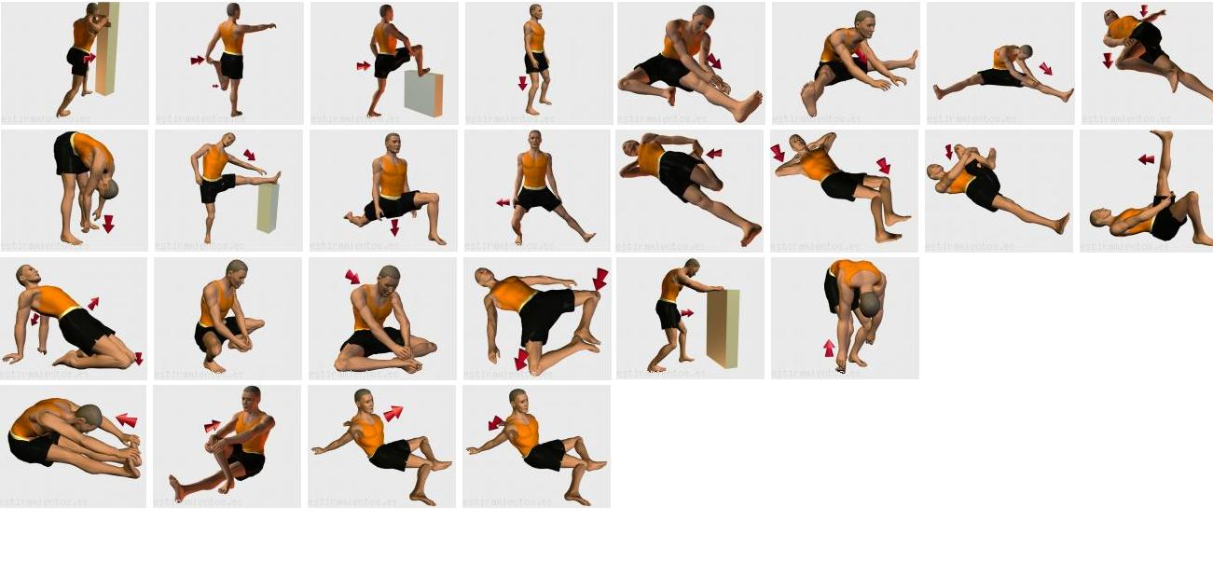
REALIZACIÓN:
Después del estiramiento fácil, se continuará lentamente hasta el estiramiento progresivo, sin forzar el músculo. A partir del estiramiento fácil se estirará aproximadamente un centímetro más hasta sentir una tensión moderada y se sostendrá esta posición entre 10 y 15 segundos si no se siente dolor. De nuevo, la tensión deberá disminuir; en caso contrario es preciso relajar la postura. Si la tensión del estiramiento aumenta y el estiramiento se mantiene o causa dolor, significa que se está estirando en exceso.
El calentamiento físico es diferente al estiramiento; sin embargo, realizar ambas actividades es importante antes del entrenamiento de algún deporte o disciplina deportiva. El estiramiento de los músculos alista al sujeto para el calentamiento físico, el estiramiento reduce la tensión en los músculos y ayuda a coordinar movimientos musculares. El calentamiento consiste en series de movimientos previos y no muy bruscos que ponen en funcionamiento los músculos y activan el cuerpo y la mente, alistando al sujeto para el entrenamiento.

Slide 12
FLEXIBILIDAD:
La flexibilidad es la capacidad del músculo para realizar el mayor recorrido articular posible sin dañarse. La magnitud del estiramiento viene dada por el rango máximo de movimiento de todos los músculos que componen una articulación. Es de carácter involutivo ya que se va perdiendo con el paso del tiempo. La flexibilidad no genera movimiento, sino que lo posibilita. También consiste en hacer que los músculos, los tendones, las fascias y las cápsulas se vuelvan flexibles. Dependiendo del tipo de actividad muscular realizada, se puede trabajar la flexibilidad con un sistema dinámico, es decir, con movimientos y elongación muscular, o de sistemas estáticos, que suponen el mantenimiento de posiciones concretas para favorecer el estiramiento muscular.

Slide 13
FACTORES DE DEPENDIENCIA E INFLUENCIA:
La flexibilidad depende de:
Elasticidad muscular: capacidad de agrandamiento de los músculos y de recuperación de la posición inicial.
Movilidad articular: grado de movimiento máximo de cada articulación.
Influyen:
La herencia (genética)
La edad (a menor edad más flexibilidad)
El tipo de trabajo habitual (posturas)
La hora del día (por la mañana es peor que a lo largo del día)
La temperatura ambiente y la temperatura muscular (a más temperatura, mayor flexibilidad)
El grado de cansancio muscular
El grado de flexibilidad trabajado a lo largo de los años
Por norma general las mujeres suelen tener más flexibilidad que los hombres por razones fisiológicas.

Slide 14
CRECIMIENTO DE LOS MÚSCULOS:
Dado que los músculos que pasan por el crecimiento en tamaño pero no en longitud , cuando un músculo crece a través de su hipertrofia muscular el grupo muscular del lado opuesto (el antagonista) se tiene que alargar, y la flexibilidad absoluta es el término para describir un músculo de longitud, en sí misma, donde relativa flexibilidad es la flexibilidad de un conjunto, en comparación con sus antagonistas movimiento.
PRÁCTICA:
El método estático pasivo Es la forma de trabajar la flexibilidad más utilizada, gracias a su sencillez y mínimo riesgo. El músculo se estira hasta su máximo sin que se produzca dolor. El estiramiento pasivo consiste en colocarse en una posición y mantenerla con ayuda de otra parte del cuerpo, de una asistente o de algún aparato
El método estático activo La eficacia midiendo en tiempo empleado y resultados supera al anterior, pero requiere de mayor esfuerzo y concentración. También aumentan los riesgos. La forma general de trabajo es: se estira un músculo hasta su tope, una vez en esta posición el antagonista intenta recuperar la posición inicial mediante una contracción isométrica de unos segundos, mientras continua la fuerza, ya de un compañero o del propio sujeto, para buscar un nuevo tope de elongación.

Slide 15
El FNP o método de facilitación neuromuscular propioceptiva Es la manera más eficaz teniendo en cuenta el tiempo empleado, pero también es la más dificultosa y exigente, además necesita de un profesional o un compañero preparado. Se estira un músculo hasta su tope, una vez en esta posición el antagonista intenta recuperar la posición inicial mediante una contracción isométrica de unos segundos, el compañero o una pared impide que el movimiento, luego el músculo que se estira se relaja, pero sin perder la elongación (posición de estiramiento), para nuevamente intentar una máxima elongación del músculo que estamos estirando. También es llamado el método basado en la contracción-estiramiento, en el que se realiza una contracción isométrica durante 6-8 segundos y más tarde se realiza un estiramiento, consiguiendo mayor amplitud en el movimiento. El ejercicio debe realizarse repitiéndolo de 8-10 segundos y de 3 a 5 veces.
El método balístico Es la forma desechada por su poca eficacia y su alto riesgo de lesión. Su forma básica de realización es con un movimiento ejercido por fuerzas , en el cual se lleva una articulación a su máximo de estiramiento, repitiendo el proceso un número determinado de veces. En resumidas cuentas por las siguientes razones: Al ser el estiramiento del músculo muy rápido, este no cuenta con el tiempo necesario para adaptarse a esta nueva elongación y en cambio se fuerza las partes menos flexibles de las que componen una articulación. La propia fisiología del músculo cuando se le impone una elongación repentina responde reflejamente con una contracción involuntaria. Esto produce un aumento de la tensión en el músculo, haciendo muy difícil la mejora del rango de movimiento y disminuyendo la pérdida de flexibilidad.

Slide 16
